Slide 1
ESE Regressione Lineare ai Minimi Quadrati

Slide 2

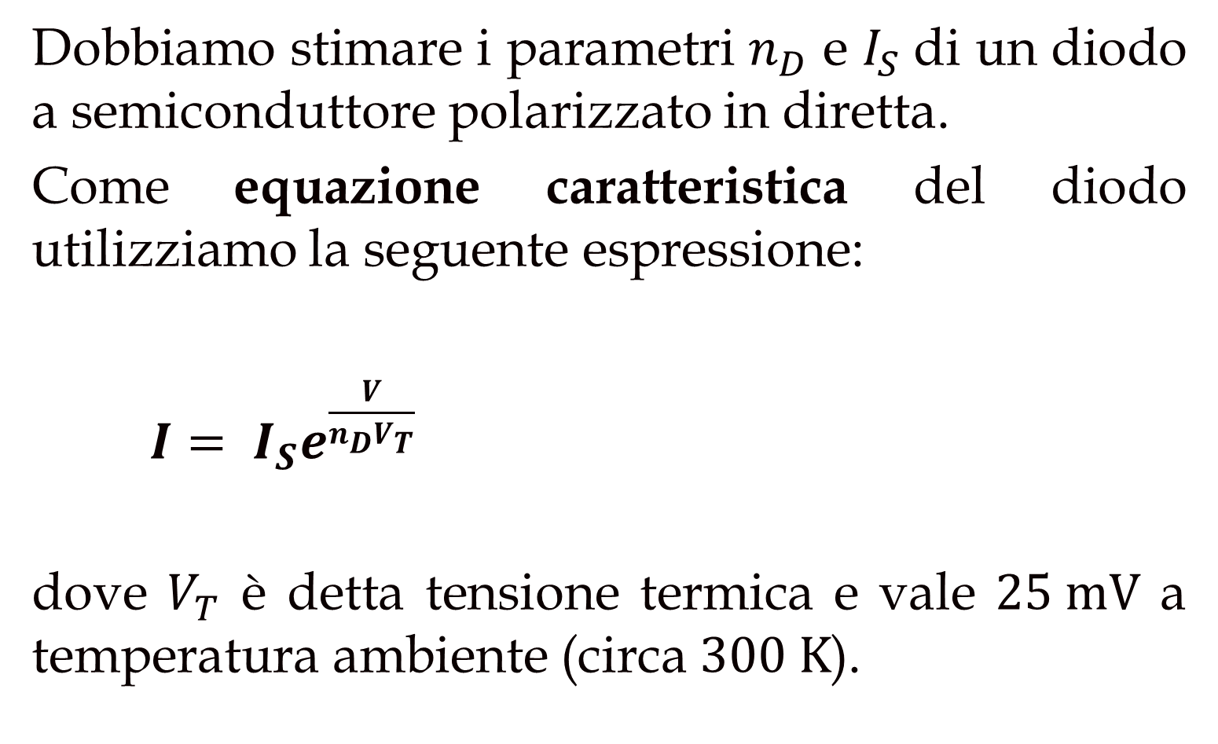

ESE 1 – Diodo in diretta
Dobbiamo stimare i parametri $n_{D}$ e $I_{S}$di un diodo a semiconduttore polarizzato in diretta.
Come equazione caratteristica del diodo utilizziamo la seguente espressione:
$I= I_{S}e^{\frac{V}{n_{D}V_{T}}}$
dove $V_{T}$ è detta tensione termica e vale $25 mV$ a temperatura ambiente (circa $300 K$).
$$I$$
$$V$$

Slide 3
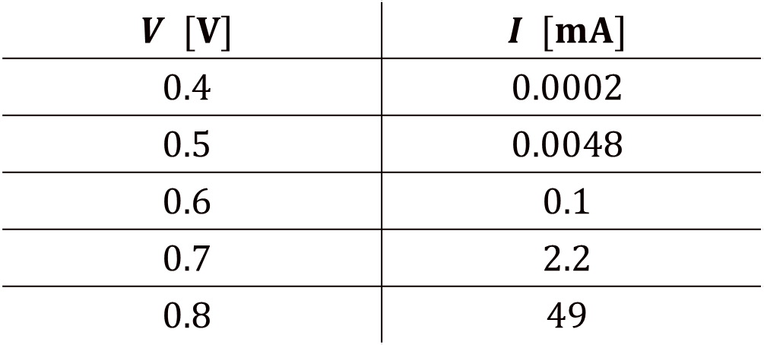

ESE 1 – Diodo in diretta
Allo scopo eseguiamo in laboratorio 5 misure della corrente del diodo $I$ al variare della tensione applicata $V$, ottenendo i seguenti risultati:
Calcolare, tramite la regressione lineare, il valore di $n_{D}$ e $I_{S}$.
$$V [V]$$ | $$I [mA]$$
$$0.4$$ | $$0.0002$$
$$0.5$$ | $$0.0048$$
$$0.6$$ | $$0.1$$
$$0.7$$ | $$2.2$$
$$0.8$$ | $$49$$

Slide 4
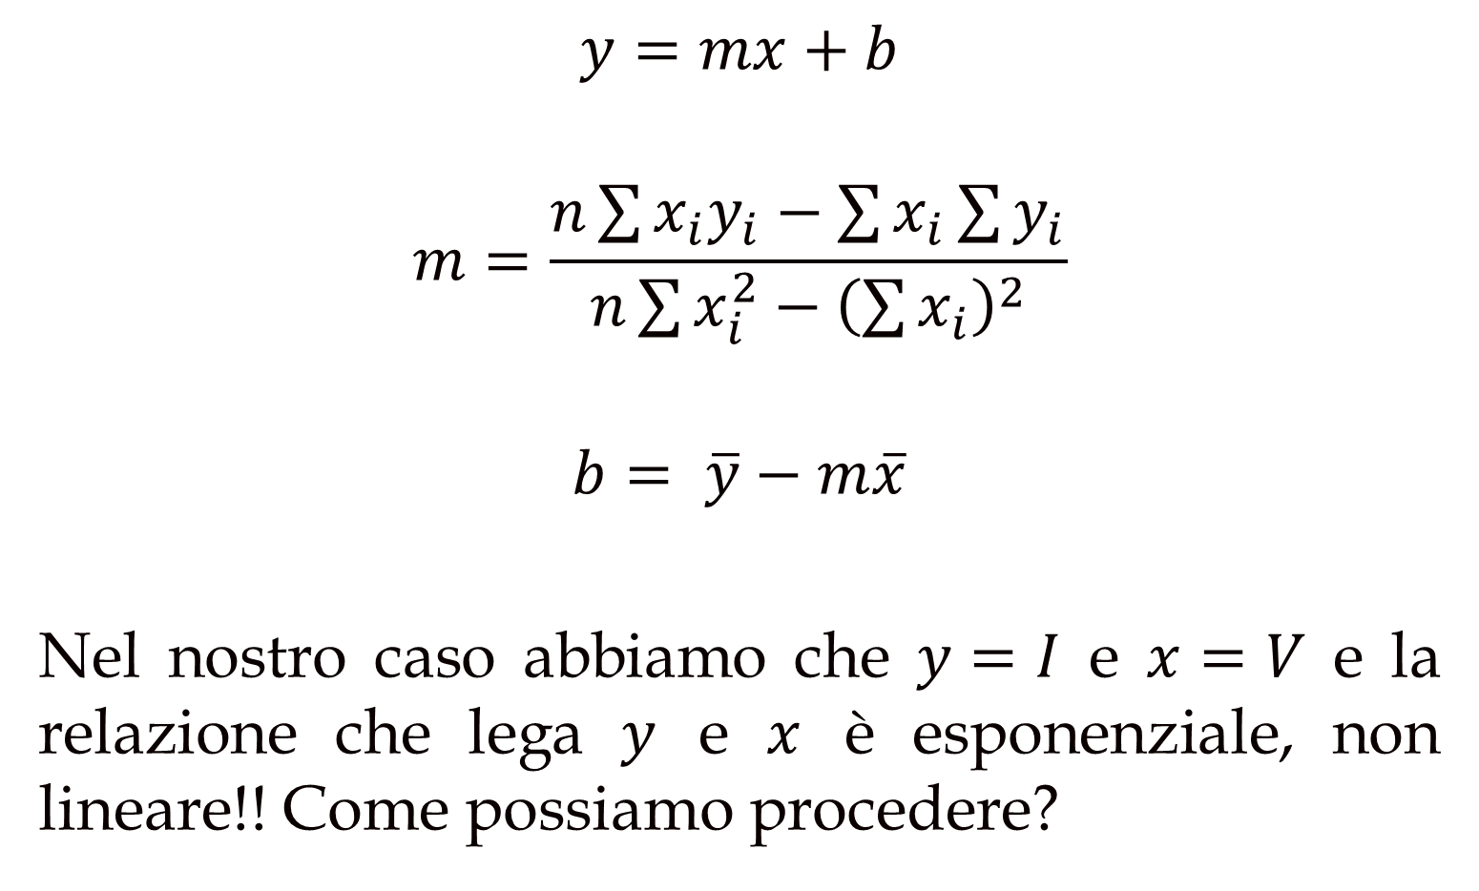
ESE 1 – Diodo in diretta
$$y=mx+b$$
$$m=\frac{n\sum{x_{i}y_{i}−\sum{x_{i}}\sum{y_{i}}}}{n\sum{x_{i}^{2}−{\left(\sum{x_{i}}\right)}^{2}}}$$
$$b= \overline{y}−m\overline{x}$$
Nel nostro caso abbiamo che $y=I$ e $x=V$ e la relazione che lega $y$ e $x$ è esponenziale, non lineare!! Come possiamo procedere?

Slide 5
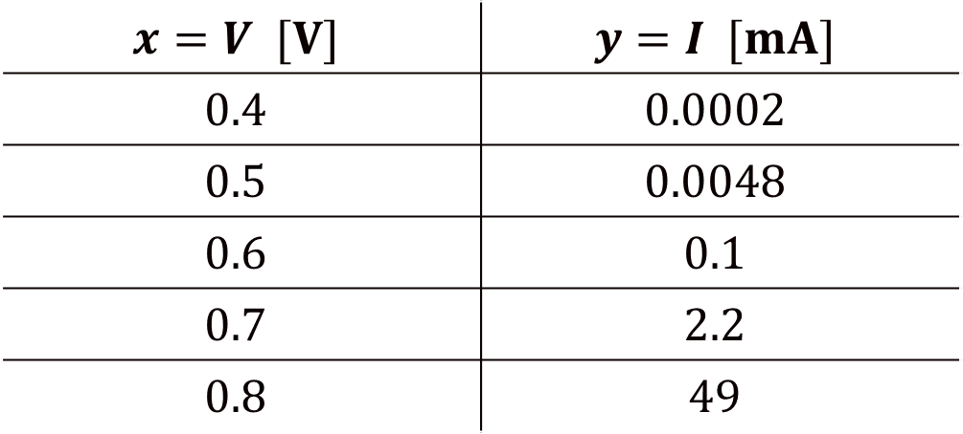
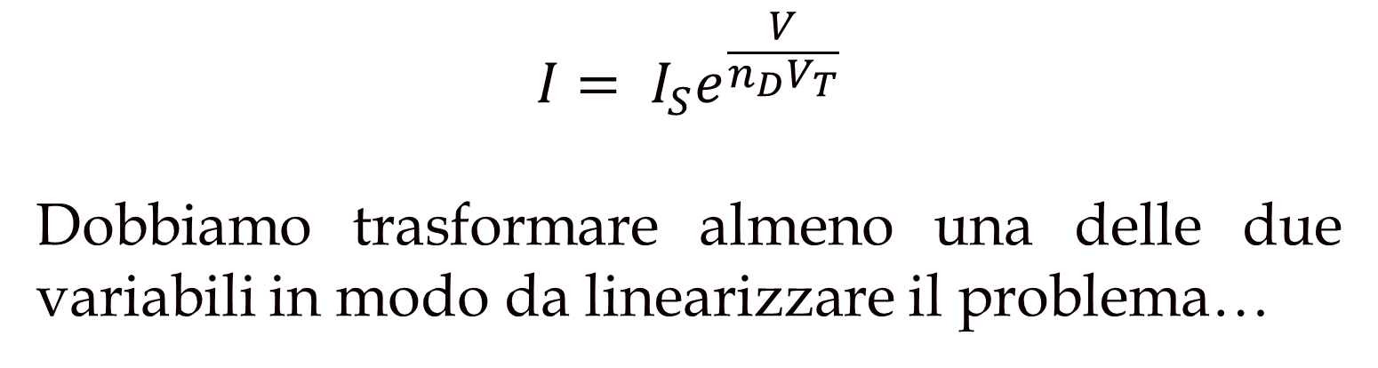
ESE 1 – Diodo in diretta
$$x=V [V]$$ | $$y=I [mA]$$
$$0.4$$ | $$0.0002$$
$$0.5$$ | $$0.0048$$
$$0.6$$ | $$0.1$$
$$0.7$$ | $$2.2$$
$$0.8$$ | $$49$$
$$I= I_{S}e^{\frac{V}{n_{D}V_{T}}}$$
Dobbiamo trasformare almeno una delle due variabili in modo da linearizzare il problema…

Slide 6
ESE 1 – Diodo in diretta
DATI DEL PROBLEMA

Slide 7
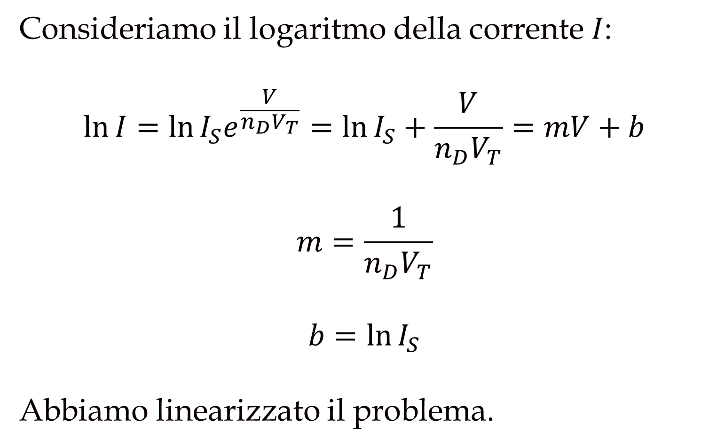
ESE 1 – Diodo in diretta
Consideriamo il logaritmo della corrente $I$:
$$\ln{I}=\ln{I_{S}e^{\frac{V}{n_{D}V_{T}}}}=\ln{I_{S}+\frac{V}{n_{D}V_{T}}=mV+b}$$
$$m=\frac{1}{n_{D}V_{T}}$$
$$b=\ln{I_{S}}$$
Abbiamo linearizzato il problema.

Slide 8
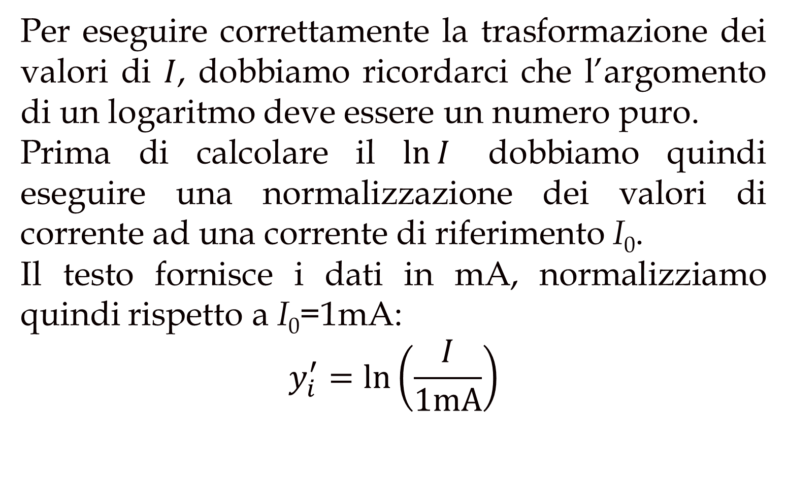
ESE 1 – Diodo in diretta
Per eseguire correttamente la trasformazione dei valori di $I$, dobbiamo ricordarci che l’argomento di un logaritmo deve essere un numero puro.
Prima di calcolare il $\ln{I}$ dobbiamo quindi eseguire una normalizzazione dei valori di corrente ad una corrente di riferimento I₀.
Il testo fornisce i dati in mA, normalizziamo quindi rispetto a I₀=1mA:
$$y_{i}^{′}=\ln\left(\frac{I}{1mA}\right)$$

Slide 9
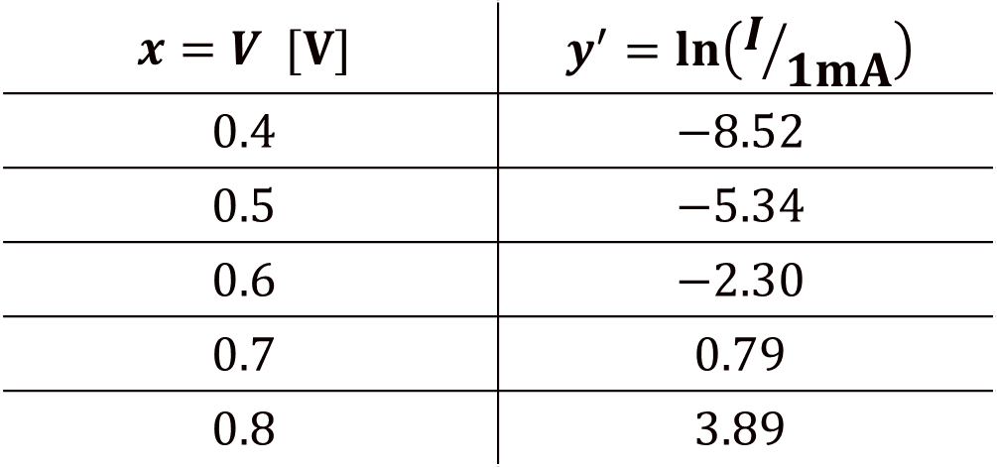
ESE 1 – Diodo in diretta
$$x=V [V]$$ | $$y^{′}=\ln\left(I/{1mA}\right)$$
$$0.4$$ | $$−8.52$$
$$0.5$$ | $$−5.34$$
$$0.6$$ | $$−2.30$$
$$0.7$$ | $$0.79$$
$$0.8$$ | $$3.89$$

Slide 10
ESE 1 – Diodo in diretta
DATI LINEARIZZATI

Slide 11
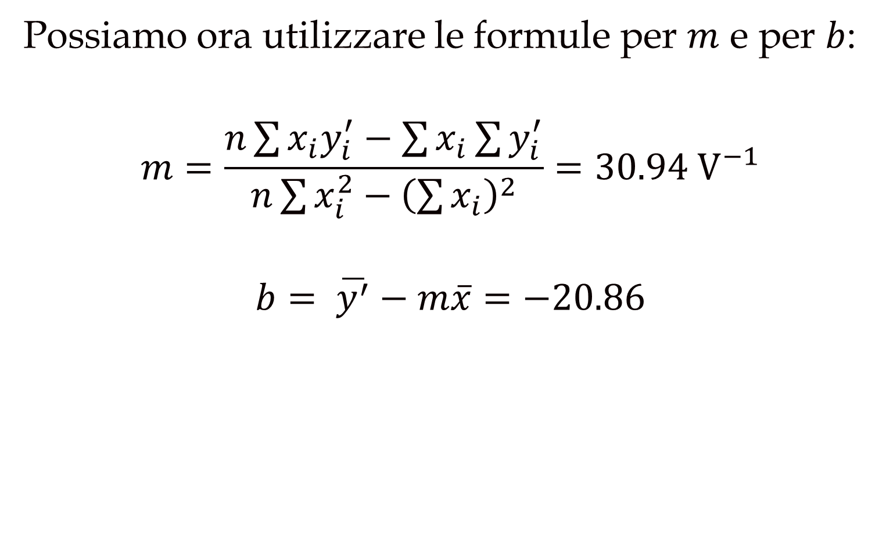
ESE 1 – Diodo in diretta
Possiamo ora utilizzare le formule per $m$ e per $b$:
$$m=\frac{n\sum{x_{i}y_{i}^{′}−\sum{x_{i}}\sum{y_{i}^{′}}}}{n\sum{x_{i}^{2}−{\left(\sum{x_{i}}\right)}^{2}}}=30.94{ V}^{−1}$$
$$b= \overline{y^{′}}−m\overline{x}=−20.86$$

Slide 12

ESE 1 – Diodo in diretta
Ed ecco i valori cercati:
$$n_{D}=\frac{1}{mV_{T}}=1.29$$
$$I_{S}=e^{b}=8.7∙{10}^{−10} mA$$

Slide 13
ESE 1 – Diodo in diretta
SOLUZIONE DEL PROBLEMA

Slide 14
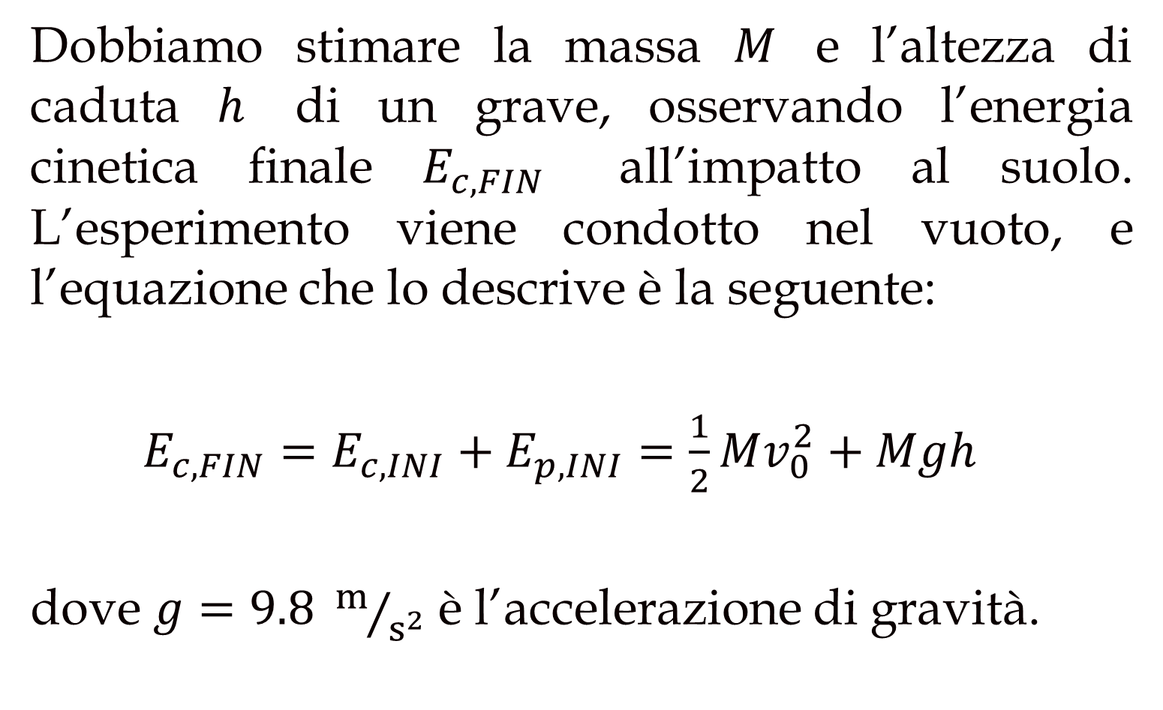
ESE 2 – Caduta di un grave
Dobbiamo stimare la massa $M$ e l’altezza di caduta $h$ di un grave, osservando l’energia cinetica finale $E_{c,FIN}$ all’impatto al suolo. L’esperimento viene condotto nel vuoto, e l’equazione che lo descrive è la seguente:
$E_{c,FIN}=E_{c,INI}+E_{p,INI}=\frac{1}{2}Mv_{0}^{2}+Mgh$
dove $g=9.8 m/{s^{2}}$ è l’accelerazione di gravità.

Slide 15
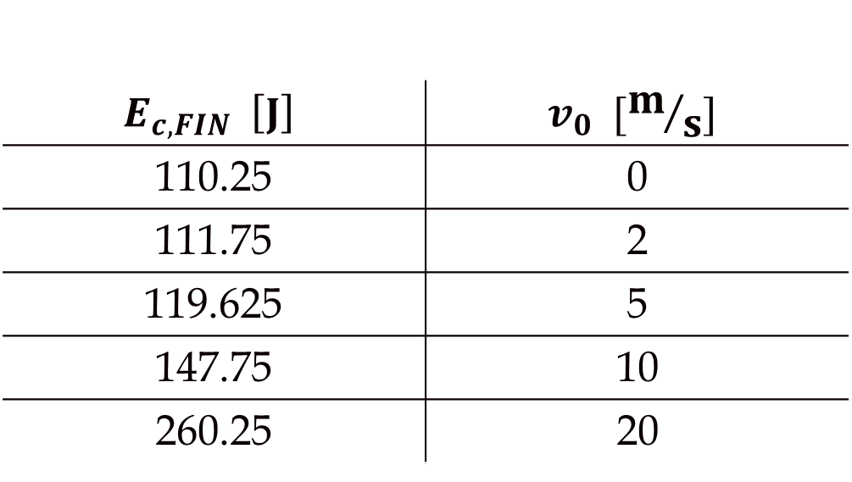

ESE 2 – Caduta di un grave
Allo scopo eseguiamo 5 misure al variare della velocità iniziale $v_{0}$ (già verso il basso) alla quota di partenza, ottenendo i seguenti risultati:
Calcolare, tramite la regressione lineare, il valore di $M$ e $h$.
$$E_{c,FIN} \left[J\right]$$ | $$v_{0} [m/s]$$
110.25 | 0
111.75 | 2
119.625 | 5
147.75 | 10
260.25 | 20

Slide 16
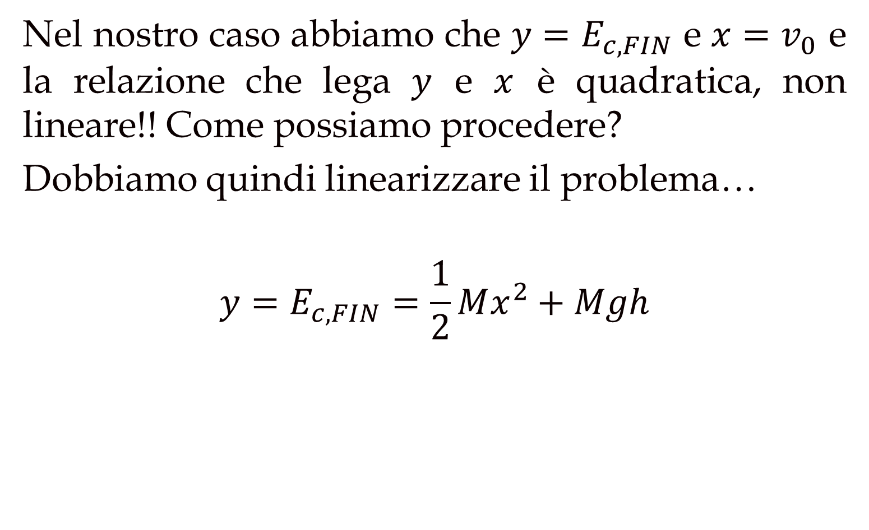
ESE 2 – Caduta di un grave
Nel nostro caso abbiamo che $y=E_{c,FIN}$ e $x=v_{0}$ e la relazione che lega $y$ e $x$ è quadratica, non lineare!! Come possiamo procedere?
Dobbiamo quindi linearizzare il problema…
$${y=E}_{c,FIN}=\frac{1}{2}Mx^{2}+Mgh$$

Slide 17
ESE 2 – Caduta di un grave
DATI DEL PROBLEMA

Slide 18
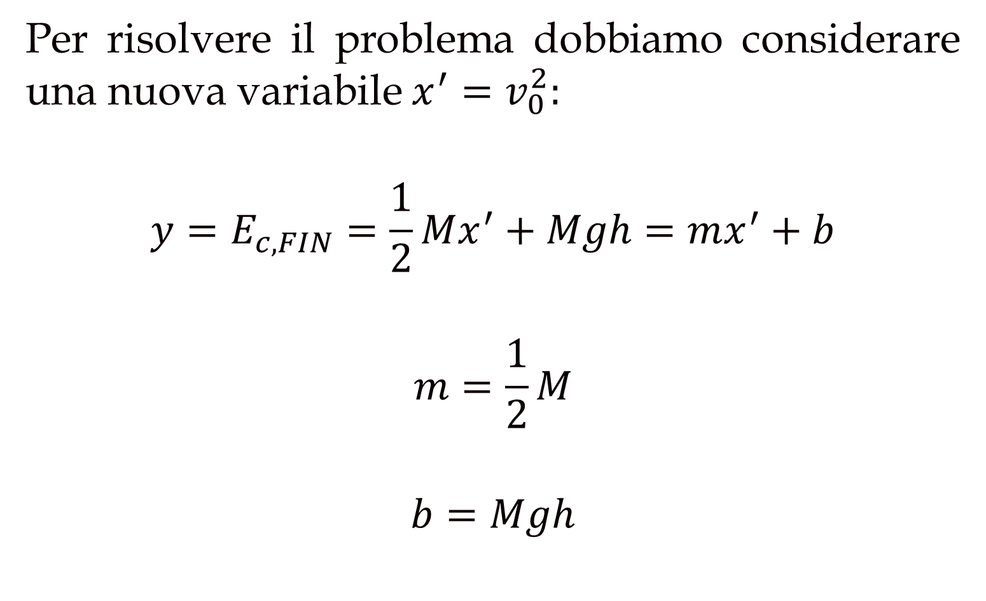
ESE 2 – Caduta di un grave
Per risolvere il problema dobbiamo considerare una nuova variabile $x^{′}=v_{0}^{2}:$
$${y=E}_{c,FIN}=\frac{1}{2}Mx^{′}+Mgh=mx^{′}+b$$
$$m=\frac{1}{2}M$$
$$b=Mgh$$

Slide 19
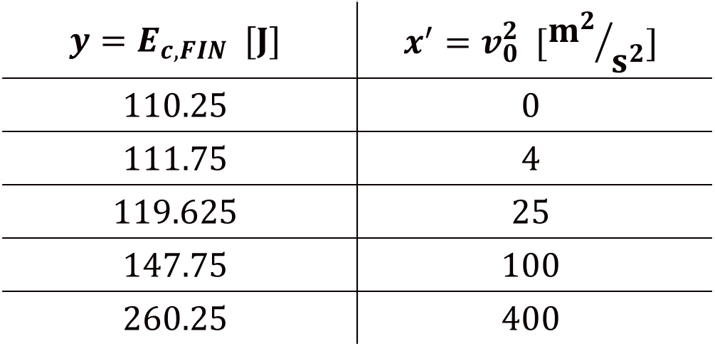
ESE 2 – Caduta di un grave
$$y=E_{c,FIN} [J]$$ | $$x^{′}=v_{0}^{2} [{m^{2}}/{s^{2}}]$$
$$110.25$$ | $$0$$
$$111.75$$ | $$4$$
$$119.625$$ | $$25$$
$$147.75$$ | $$100$$
$$260.25$$ | $$400$$

Slide 20
ESE 2 – Caduta di un grave
DATI LINEARIZZATI

Slide 21
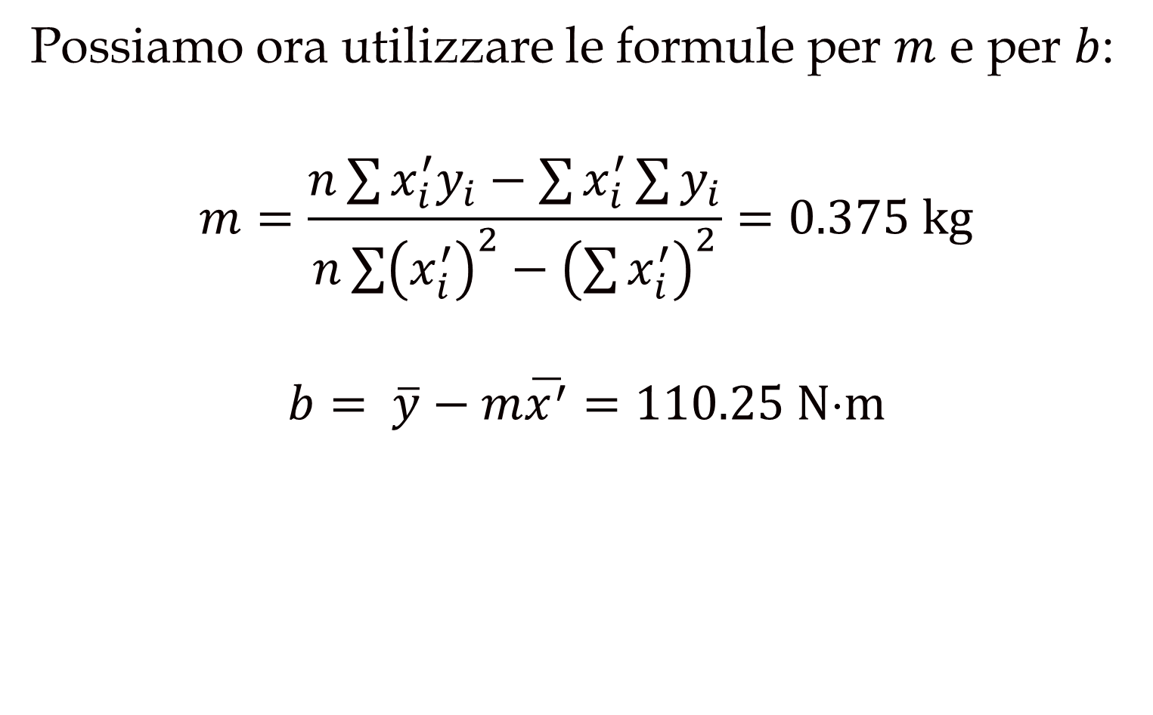
ESE 2 – Caduta di un grave
Possiamo ora utilizzare le formule per $m$ e per $b$:
$$m=\frac{n\sum{x_{i}^{′}y_{i}−\sum{x_{i}^{′}}\sum{y_{i}}}}{n\sum{{\left(x_{i}^{′}\right)}^{2}−{\left(\sum{x_{i}^{′}}\right)}^{2}}}=0.375 kg$$
$$b= \overline{y}−m\overline{x^{′}}=110.25 N⋅m$$

Slide 22

ESE 2 – Caduta di un grave
Ed ecco i valori cercati:
$$M=2m=0.75 kg$$
$$h=\frac{b}{Mg}=15 m$$

Slide 23
ESE 2 – Caduta di un grave
SOLUZIONE DLE PROBLEMA

Slide 24
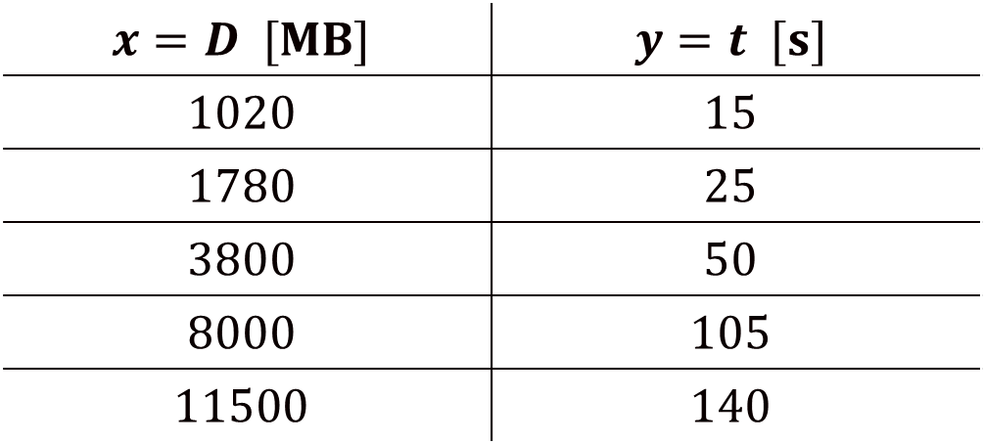
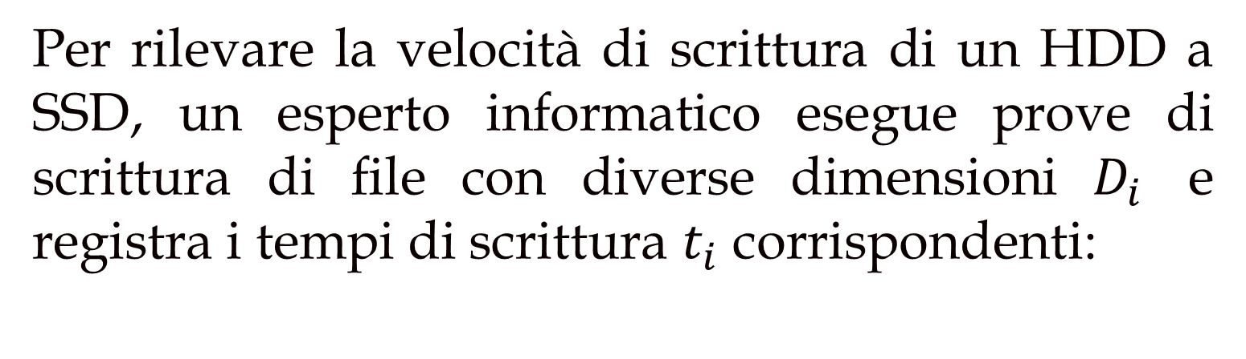
ESE 3 – Scrittura su SSD
Per rilevare la velocità di scrittura di un HDD a SSD, un esperto informatico esegue prove di scrittura di file con diverse dimensioni $D_{i}$ e registra i tempi di scrittura $t_{i}$ corrispondenti:
$$x=D [MB]$$ | $$y=t [s]$$
$$1020$$ | $$15$$
$$1780$$ | $$25$$
$$3800$$ | $$50$$
$$8000$$ | $$105$$
$$11500$$ | $$140$$

Slide 25
ESE 3 – Scrittura su SSD
Dobbiamo riportare i dati in un diagramma cartesiano quantitativo:

Slide 26
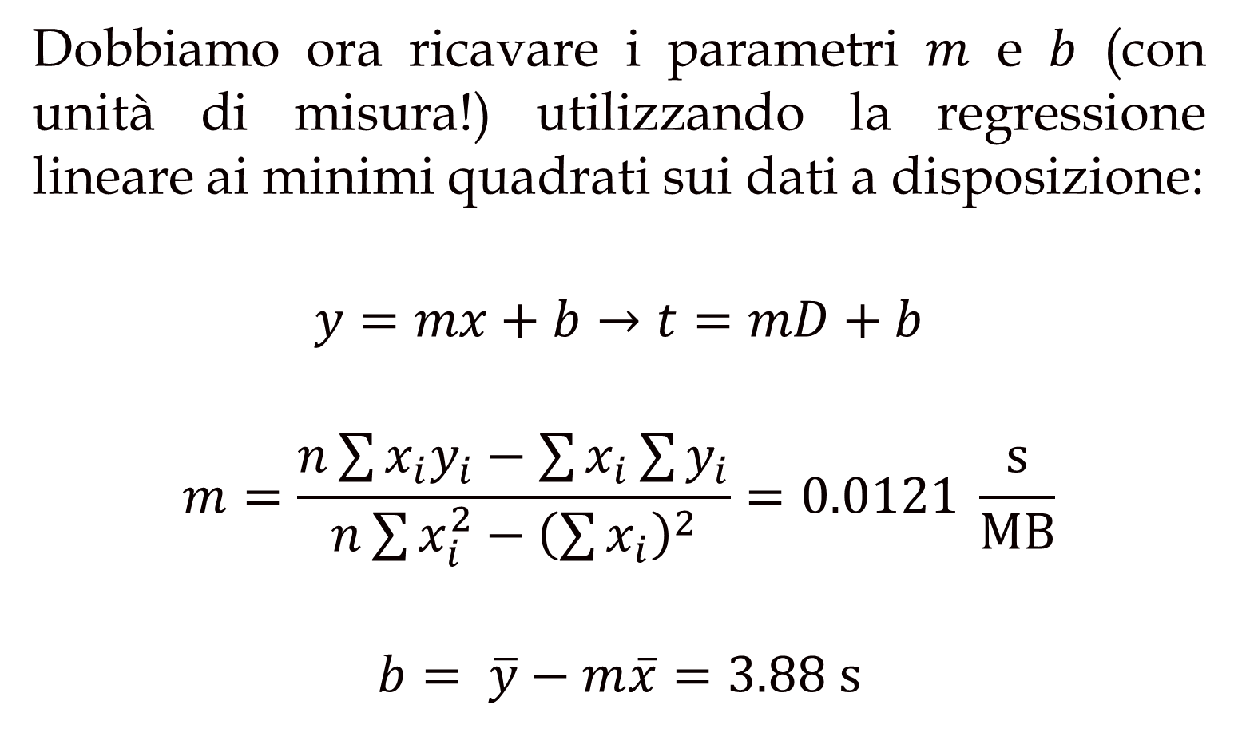
ESE 3 – Scrittura su SSD
Dobbiamo ora ricavare i parametri $m$ e $b$ (con unità di misura!) utilizzando la regressione lineare ai minimi quadrati sui dati a disposizione:
$$y=mx+b→t=mD+b$$
$$m=\frac{n\sum{x_{i}y_{i}−\sum{x_{i}}\sum{y_{i}}}}{n\sum{x_{i}^{2}−{\left(\sum{x_{i}}\right)}^{2}}}=0.0121 \frac{s}{MB}$$
$$b= \overline{y}−m\overline{x}=3.88 s$$

Slide 27
ESE 3 – Scrittura su SSD
Riportiamo la retta di regressione sul grafico cartesiano con i dati sperimentali

Slide 28

ESE 3 – Scrittura su SSD
Calcoliamo infine la velocità di scrittura $v$ in $\frac{MB}{s}:$
$$v=m^{−1}=82.7 \frac{MB}{s}$$
Cosa rappresenta il termine b?

Slide 29
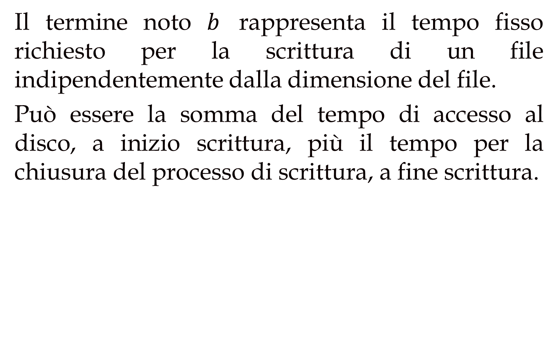
ESE 3 – Scrittura su SSD
Il termine noto $b$ rappresenta il tempo fisso richiesto per la scrittura di un file indipendentemente dalla dimensione del file.
Può essere la somma del tempo di accesso al disco, a inizio scrittura, più il tempo per la chiusura del processo di scrittura, a fine scrittura.

